Slide 1
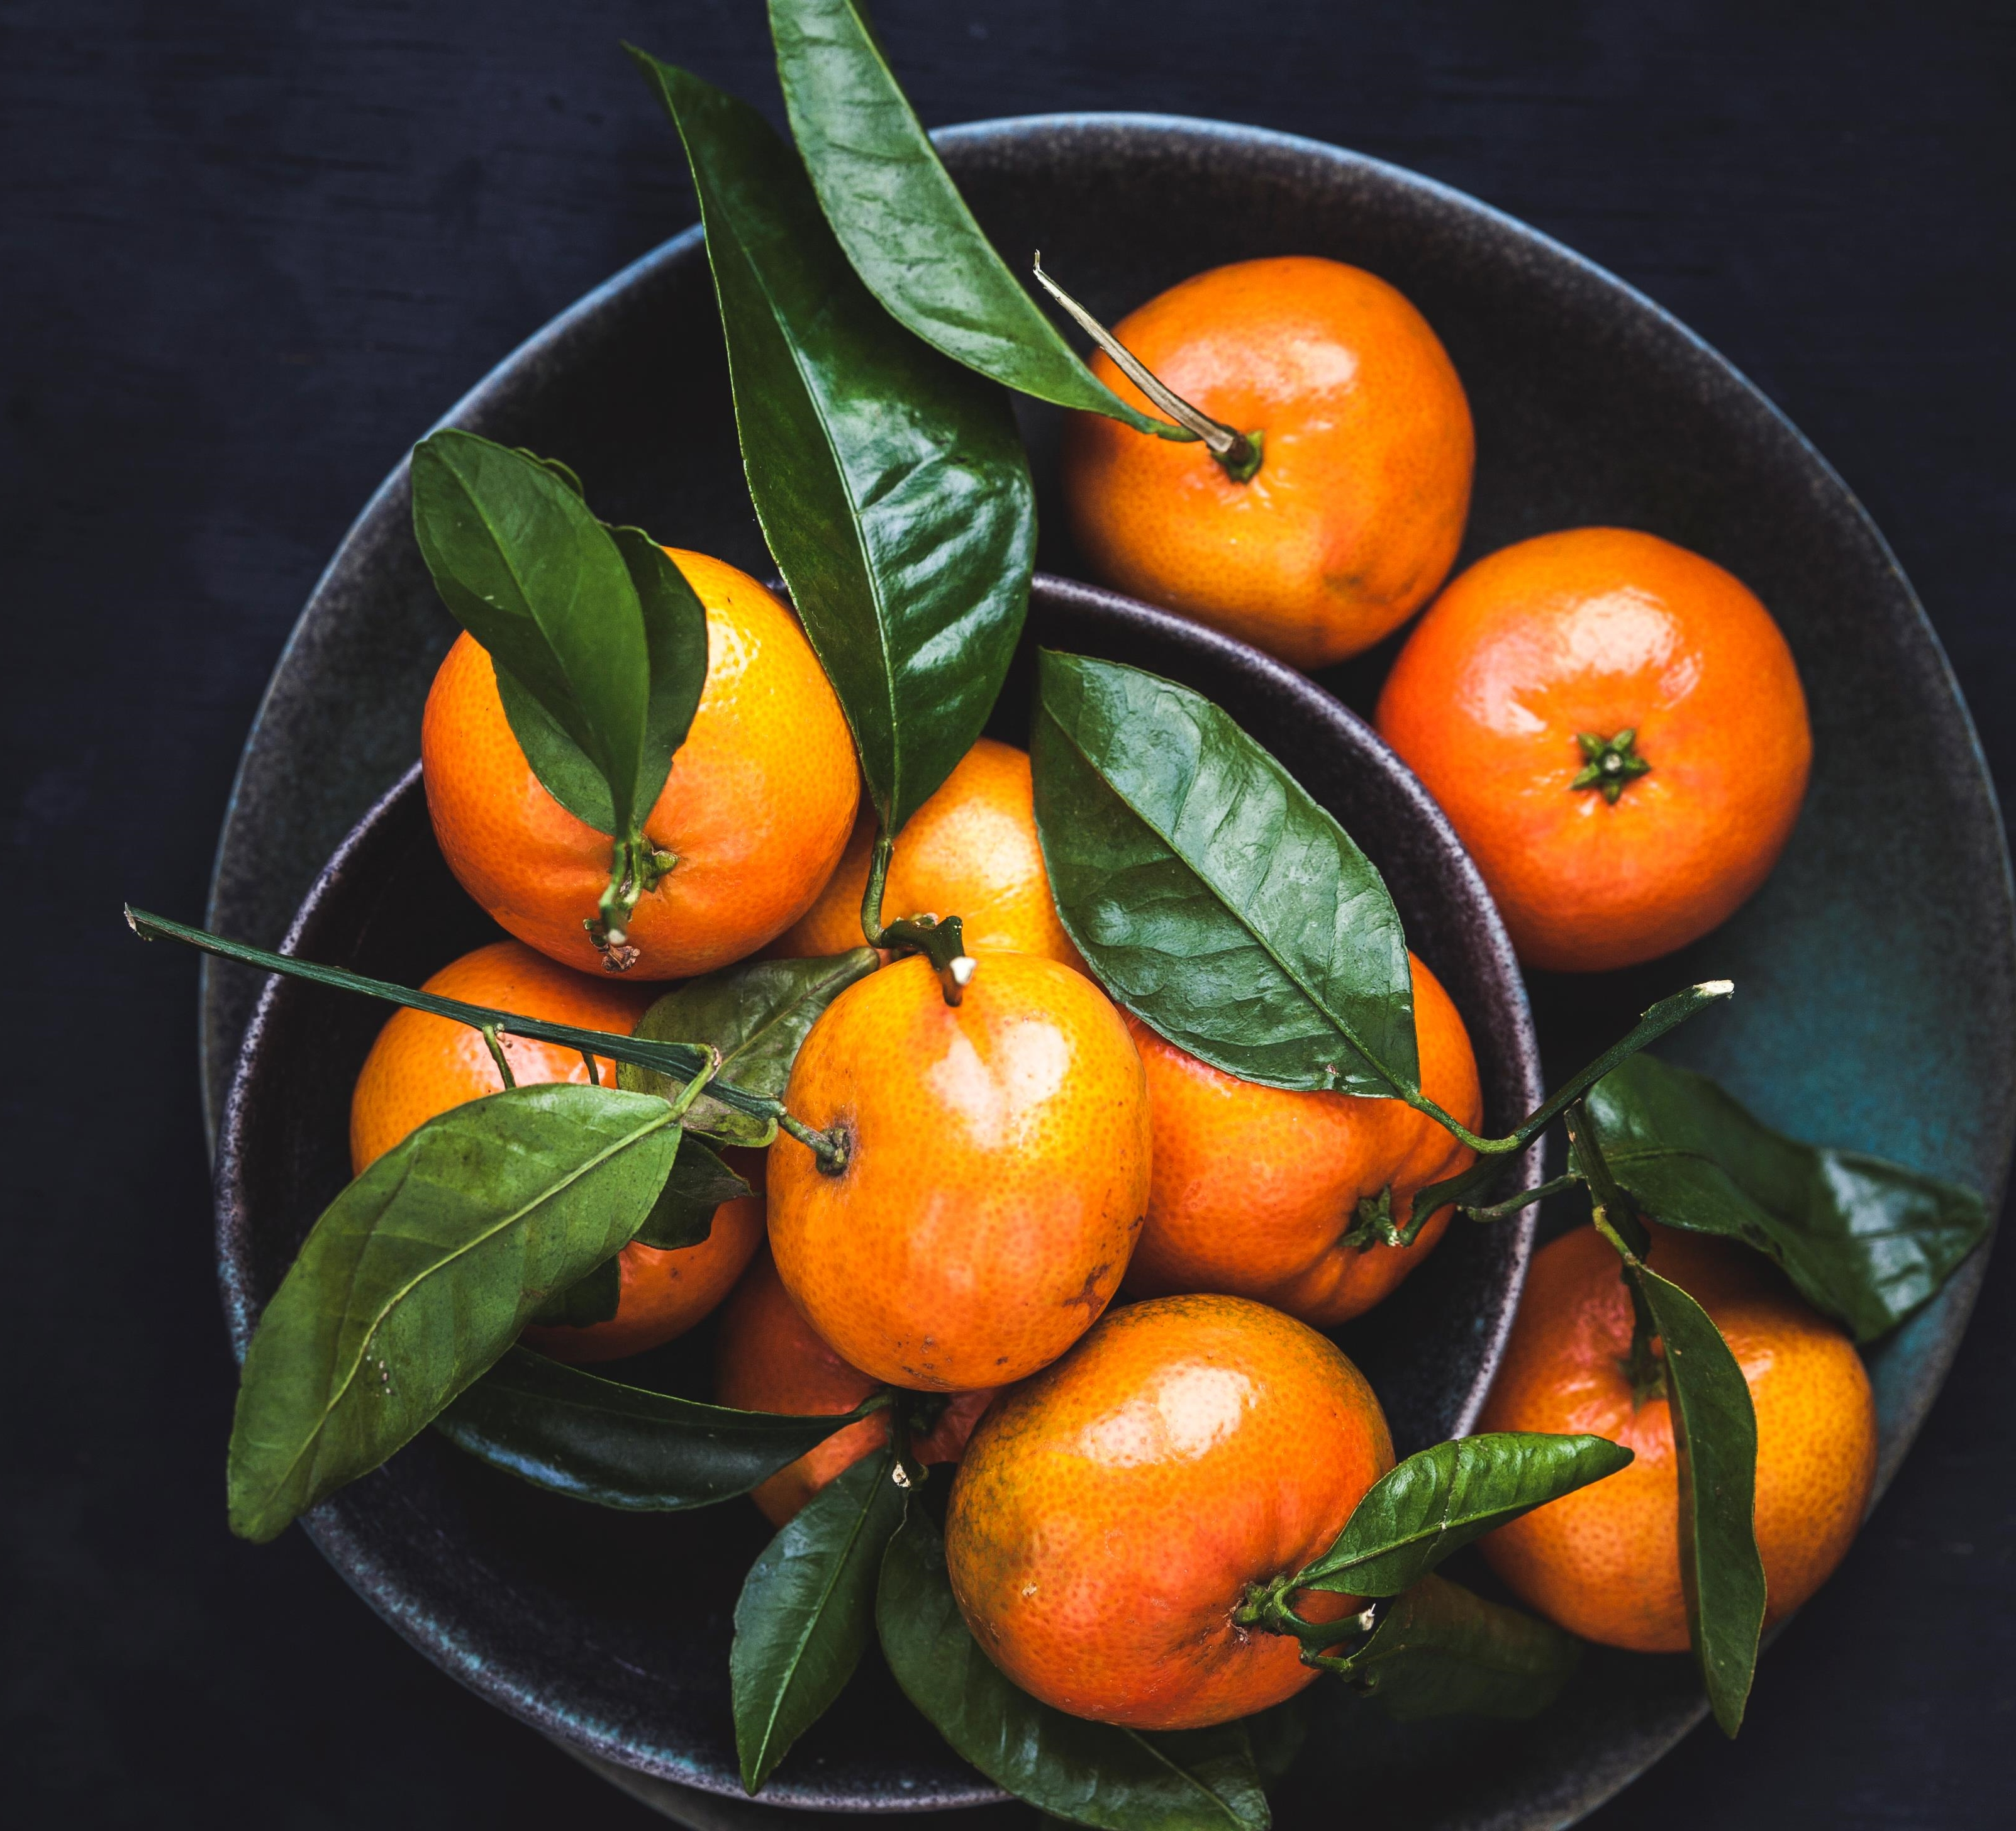
PLIN021 Sémantická analýza v praxi
Zuzana Nevěřilová
2020/21

Slide 2
Word Sense Discrimination
Word Sense Induction
Grafy spoluvýskytu (sousednost, spoluvýskyt v pevně daném okně kontextu)
Co-occurrence graphs
Slovní klastry
Word clusters
Kontextové klastry
Context clusters
vektory

Slide 3
Kontextové vektory (schütze, 1998)
Zdá se, že některé významy jsou „víc spojeny“ než jiné. Např. „pták“ je víc spojený s „peří“ než se „strom“.
Algoritmus rozlišení kontextových skupin: context group discrimination
Výsledkem jsou výskyty víceznačného slova v různých shlucích. Každé slovo, kontext i shluk jsou reprezentovány vektorem v mnoharozměrném vektorovém prostoru.

Slide 4
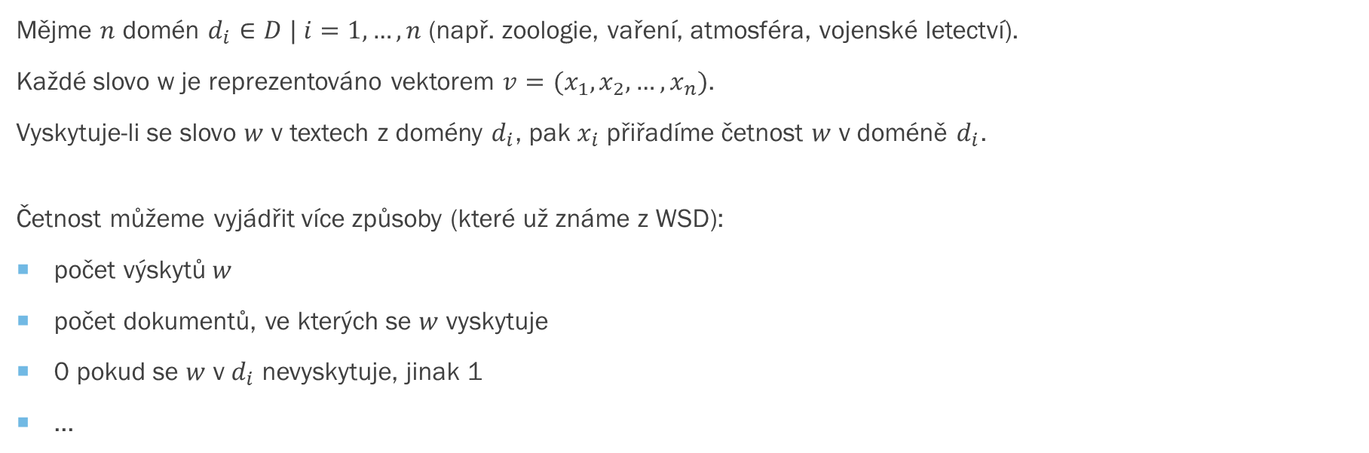
Vektor jako reprezentant výskytu slova v doméně
Mějme $n$ domén $d_{i}∈D | i=1, …, n$ (např. zoologie, vaření, atmosféra, vojenské letectví).
Každé slovo w je reprezentováno vektorem $v=(x_{1}, x_{2}, …, x_{n})$.
Vyskytuje-li se slovo $w$ v textech z domény $d_{i}$, pak $x_{i}$ přiřadíme četnost $w$ v doméně $d_{i}$.
Četnost můžeme vyjádřit více způsoby (které už známe z WSD):
počet výskytů $w$
počet dokumentů, ve kterých se $w$ vyskytuje
0 pokud se $w$ v $d_{i}$ nevyskytuje, jinak 1
...

Slide 5

Vektor jako reprezentant výskytu slova v doméně
Reprezentace domén pomocí výskytů slov v nich
 | Zoologie | Vaření | Atmosféra | Vojenské letectví
Buňka | 10 | 0 | 0 | 5
Tkáň | 9 | 0 | 0 | 0
Let | 4 | 0 | 1 | 10
Množství | 4 | 5 | 4 | 5
Pára | 0 | 6 | 5 | 1
$$v_{1}\left(buňka\right)=\left(10, 0, 0, 5\right) \\ v_{2}\left(tkáň\right)=\left(9, 0, 0, 0\right) \\ v_{3}\left(let\right)=\left(4, 0, 1, 10\right) \\ v_{4}\left(množství\right)=\left(4, 5, 4, 5\right) \\ v_{5}\left(pára\right)=(0, 6, 5, 1)$$

Slide 6
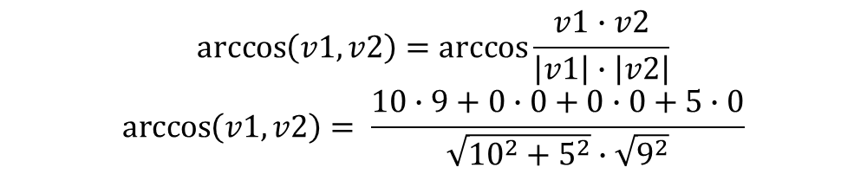
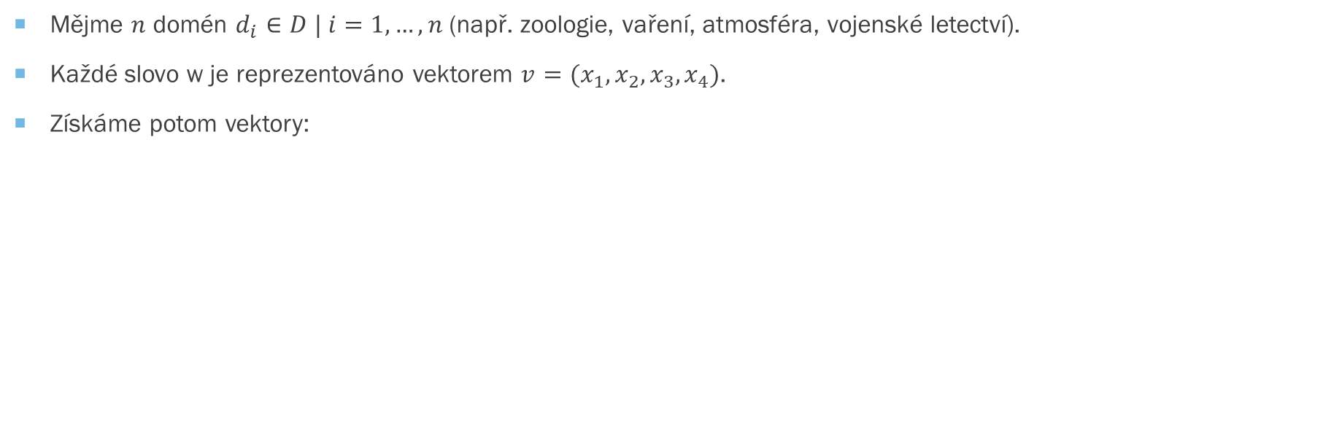
Vektor jako reprezentant výskytu slova v doméně
Mějme $n$ domén $d_{i}∈D | i=1, …, n$ (např. zoologie, vaření, atmosféra, vojenské letectví).
Každé slovo w je reprezentováno vektorem $v=(x_{1}, x_{2},x_{3},x_{4})$.
Získáme potom vektory:
$$v_{1}\left(buňka\right)=\left(10, 0, 0, 5\right) \\ v_{2}\left(tkáň\right)=\left(9, 0, 0, 0\right) \\ v_{3}\left(let\right)=\left(4, 0, 1, 10\right) \\ v_{4}\left(množství\right)=\left(4, 5, 4, 5\right) \\ v_{5}\left(pára\right)=(0, 6, 5, 1)$$
$$\arccos\left(v1, v2\right)=\arccos{\frac{v1∙v2}{\left|v1\right|∙\left|v2\right|}}$$
$$\arccos\left(v1, v2\right)= \frac{10∙9+0∙0+0∙0+5∙0}{\sqrt{{10}^{2}+5^{2}}∙\sqrt{9^{2}}}$$

Slide 7
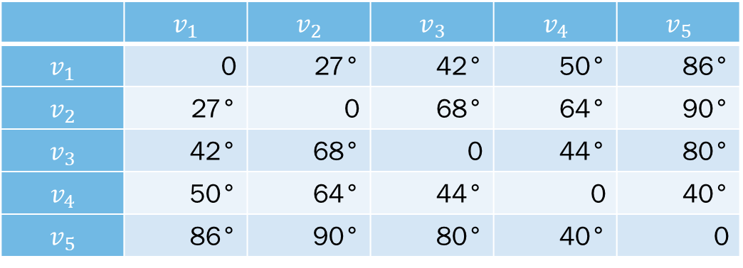
Vektor jako reprezentant výskytu slova v doméně
Čím menší úhel vektory svírají, tím bližší si slova jsou (protože se vyskytují v podobných kontextech)
 | $$v_{1}$$ | $$v_{2}$$ | $$v_{3}$$ | $$v_{4}$$ | $$v_{5}$$
$$v_{1}$$ | 0 | 27° | 42° | 50° | 86°
$$v_{2}$$ | 27° | 0 | 68° | 64° | 90°
$$v_{3}$$ | 42° | 68° | 0 | 44° | 80°
$$v_{4}$$ | 50° | 64° | 44° | 0 | 40°
$$v_{5}$$ | 86° | 90° | 80° | 40° | 0
$$v_{1}\left(buňka\right)=\left(10, 0, 0, 5\right) \\ v_{2}\left(tkáň\right)=\left(9, 0, 0, 0\right) \\ v_{3}\left(let\right)=\left(4, 0, 1, 10\right) \\ v_{4}\left(množství\right)=\left(4, 5, 4, 5\right) \\ v_{5}\left(pára\right)=(0, 6, 5, 1)$$

Slide 8
Klastrování vektorů
Čím menší úhel vektory svírají, tím bližší si slova jsou (protože se vyskytují v podobných kontextech)
tkáň
buňka
$$v_{1}\left(buňka\right)=\left(10, 0, 0, 5\right) \\ v_{2}\left(tkáň\right)=\left(9, 0, 0, 0\right) \\ v_{3}\left(let\right)=\left(4, 0, 1, 10\right) \\ v_{4}\left(množství\right)=\left(4, 5, 4, 5\right) \\ v_{5}\left(pára\right)=(0, 6, 5, 1)$$
let
množství
pára

Slide 9
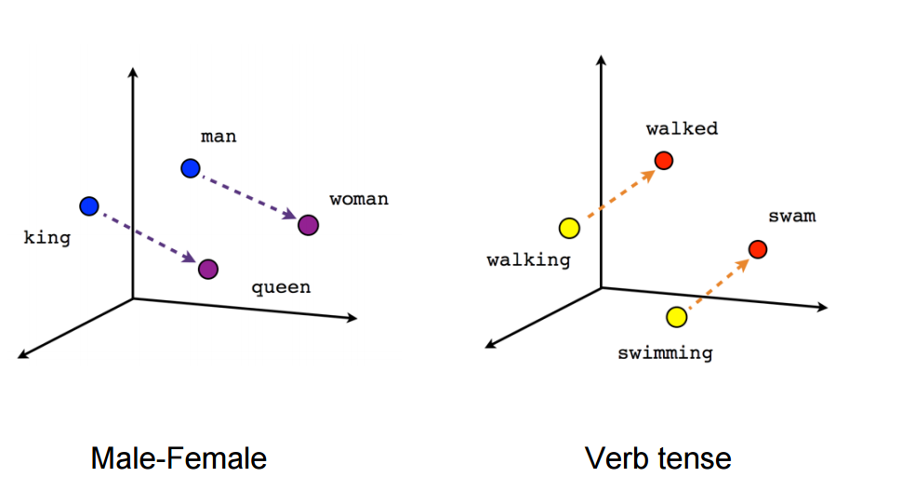

Vektorové reprezentace bez (ručně) určených domén
$$v_{1}\left(buňka\right)=\left(10, 0, 0, 5\right)$$
4rozměrný prostor (podle počtu domén)
Co když je celý svět jedna doména?
https://towardsdatascience.com/creating-word-embeddings-coding-the-word2vec-algorithm-in-python-using-deep-learning-b337d0ba17a8

Slide 10


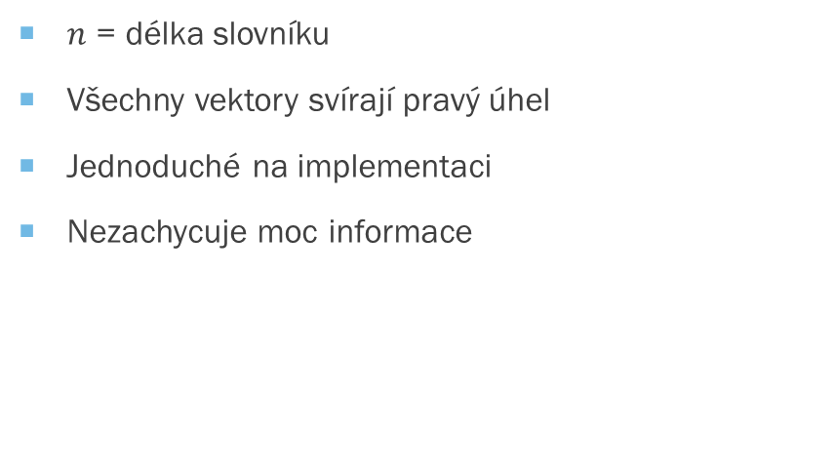

Vektorové reprezentace bez (ručně) určených domén
$n$-rozměrný prostor
one-hot encoding: vektor tvaru $\left(0, 0, …, 1, …, 0\right)$
word embedding: mnohem menší $n$ (např. $n=300$)
$n$ = délka slovníku
Všechny vektory svírají pravý úhel
Jednoduché na implementaci
Nezachycuje moc informace
Jednotlivé složky jsou vypočítány podle spoluvýskytů slov v korpusu → model
Vektory svírají různé úhly
Čím menší úhel, tím častější výskyt v podobných kontextech

Slide 11
Literatura
Schütze, H. (1998). Automatic word sense discrimination. Comput. Linguist., 24:97-123
Wikipedia contributors. (2020, December 7). Word embedding. In Wikipedia, The Free Encyclopedia. Retrieved 11:03, December 7, 2020, from https://en.wikipedia.org/w/index.php?title=Word_embedding&oldid=992767743

